Slide 1


Министерство образования и науки Российской Федерации
Федеральное государственное бюджетное образовательное учреждение высшего профессионального образования
«Российский государственный
торгово-экономический университет»
Курский филиал
«Опыт применения информационно-аналитических систем
в деятельности учреждений профессионального образования.
ИАС "Расписание"»
Писаненко Юрий Николаевич
Заместитель директора, Курский филиал федерального государственного бюджетного образовательного учреждения высшего профессионального образования
"Российский государственный торгово-экономический университет"
20 сентября 2012г.

Slide 2

Наша история
Почти 90 лет Курский торгово-экономический колледж готовил высококвалифицированных специалистов, имеющих активную гражданскую и жизненную позицию, для отрасли торговли, общественного питания, экономики.
Образовательную, научно-методическую и воспитательную деятельность осуществляя в соответствии с действующим законодательством РФ, в тесном взаимодействии с государственными и общественными структурами региона.
В 2011 г. – Приказом Министерства образования и науки Российской Курский филиал РГТЭУ реорганизован в форме присоединения к нему Федерального государственного образовательного учреждения среднего профессионального образования «Курский торгово-экономический колледж».
С 2011 года возглавляет Курский филиал РГТЭУ Печурин Олег Александрович
Мы уникальны, потому что – единственные!
Особый интеллектуальный капитал РГТЭУ (Курский филиал) составляют высококвалифицированные педагоги, среди которых 5 заслуженных учителей России, 15 докторов наук, 42 кандидата наук, 31 почетный работник СПО.
Наше учебное заведение является обладателем Сертификата соответствия системе менеджмента качества ГОСТ Р ИСО 9001-2008, Почетного знака «100 лучших товаров России», Премии Губернатора Курской области по качеству, дипломантом IV Международного конгресса «Global Education – Образование без границ», 11 всероссийской выставки «Образовательная среда 2010», X Международного чемпионата по кулинарии «ПИР-2010», победителем научных, творческих и спортивных конкурсов различного уровня.
Курский филиал РГТЭУ сегодня, это:
Библиотека – свыше 45 тысяч экземпляров
Столовая и студенческое кафе
Комфортабельное общежитие
Интернет
Кадровое агентство «Перспектива»
Студенческий театр «Многоточие»
Студенческая газета «Винегрет»
Спортивный и тренажерный залы
Концертный зал
Технологическая лаборатория
Все учебные аудитории, кабинеты и лаборатории оборудованы современными техническими средствами, новейшими типами множительной и другой оргтехники, наглядными пособиями.

Slide 3
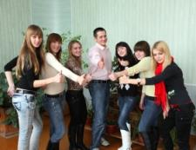
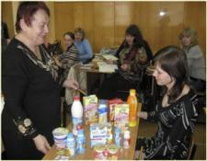
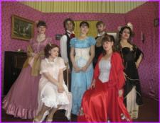
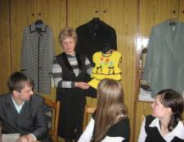
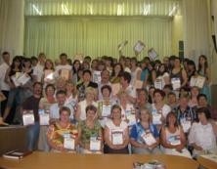
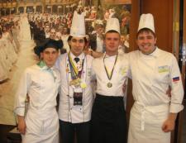
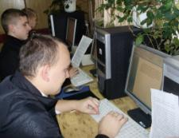
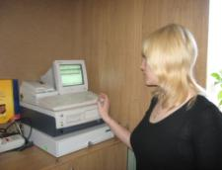
На базе СПО обучается 44 группы , численность которых по состоянию
на 11.09.2012 г. составляет свыше 1000 студентов
Ступень СПО проводит обучение по следующим специальностям:
Право и организация социального обеспечения
Организация обслуживания в общественном питании
Экономика и бухгалтерский учет
Товароведение
Технология продукции общественного питания
Коммерция
Прикладная информатика
Реклама
Гостиничный сервис
Студенты нашего учебного заведения проходят стажировку на высокотехнологичных предприятиях города Курска:
Торговая сеть «Метро»
Торговая сеть «Европа»
Торговая сеть «ГРИНН»
ООО «Подарки»
ООО «Москва»
Рестораны «Центральный» «Диканька», «Орбита», «Европейский»
Кафе «Пиаф», «Табаско», «Время есть» и др., а также России: в г. Сочи, г. Москве, г. Санкт-Петербурге

Slide 4

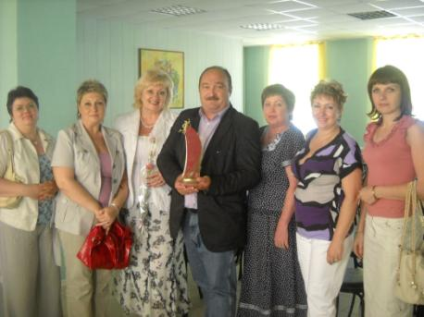
Наши награды
В 2011 году мы одержал победу в конкурсе
Национальной премии
в области предпринимательской деятельности
«Золотой Меркурий» в номинации
«Лучшее предприятие» в сфере услуг
2010 год «100 лучших товаров России»,
получил Премию Губернатора
Курской области
по качеству

Slide 5
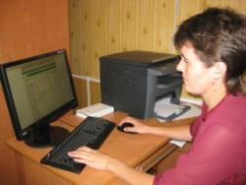
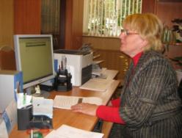
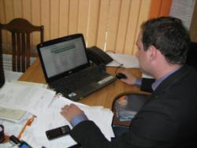
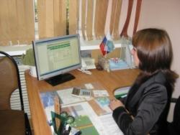
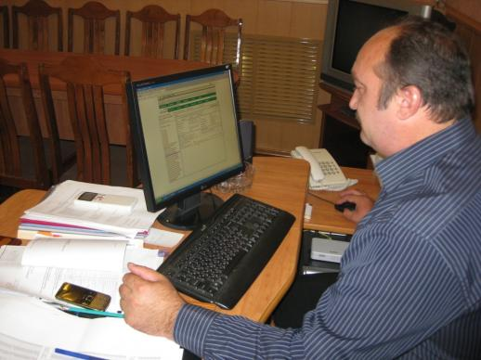
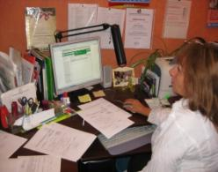
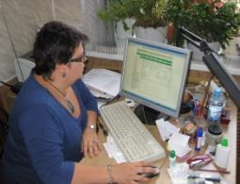
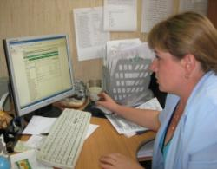
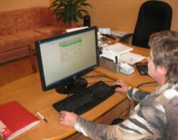
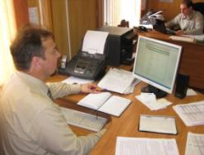
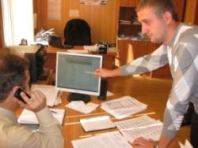
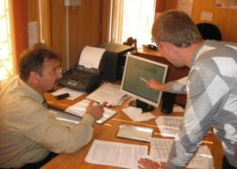
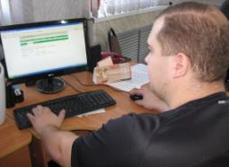
С 2009 года в нашем учебном заведении функционирует программа
ИАС «Аверс: ПОУ»

Slide 6

С 2011 года в учебном процессе используется
Информационно-аналитическая система «Аверс: Расписание»

Slide 7
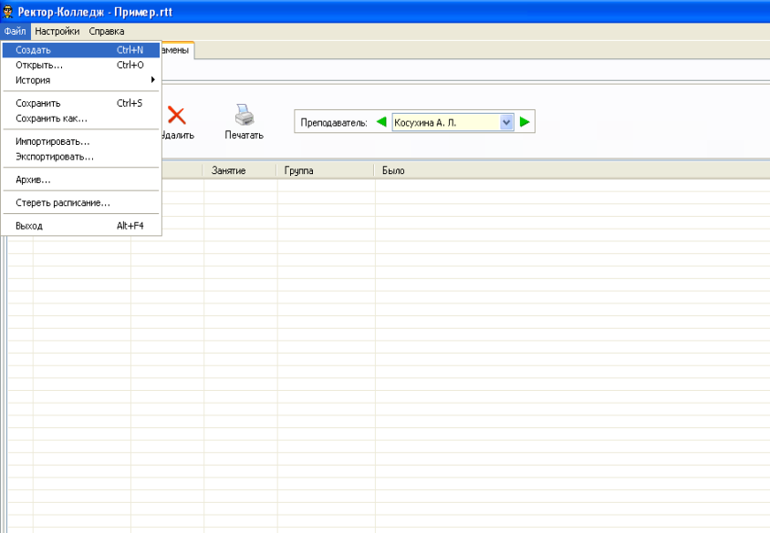
Информационно-аналитическая система «Аверс: Расписание»
Интерфейс программы

Slide 8
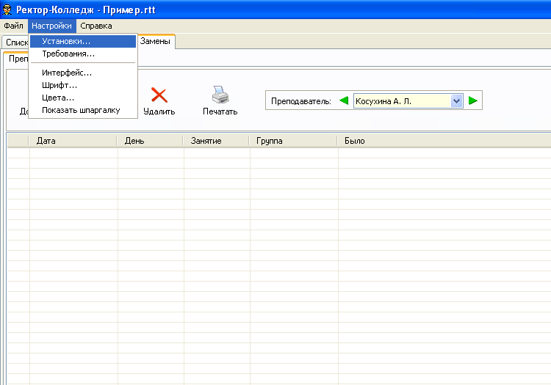
Информационно-аналитическая система «Аверс: Расписание»
Интерфейс программы

Slide 9
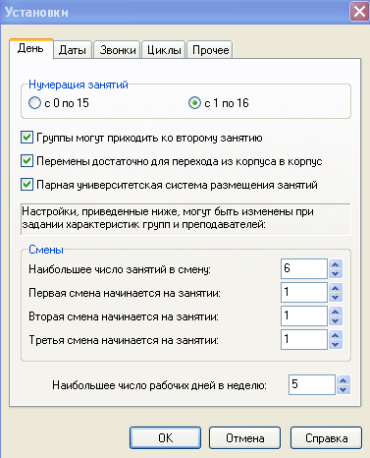
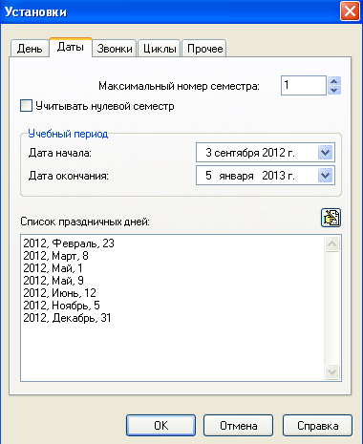
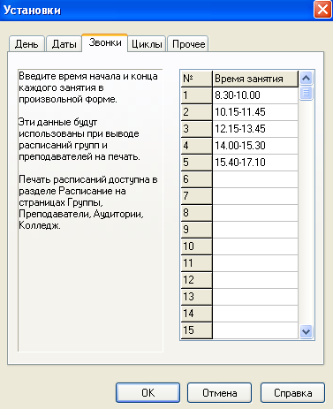
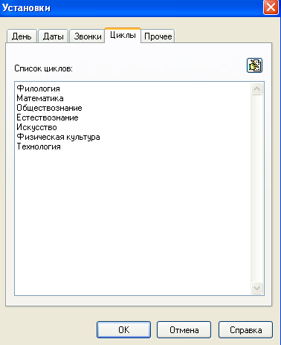
Информационно-аналитическая система «Аверс: Расписание»
Интерфейс программы

Slide 10
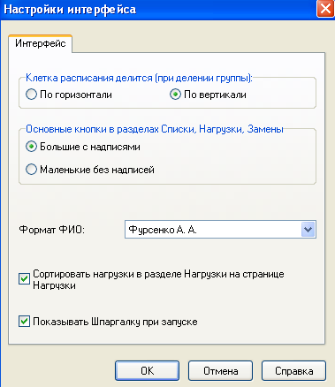
Информационно-аналитическая система «Аверс: Расписание»
Интерфейс программы

Slide 11
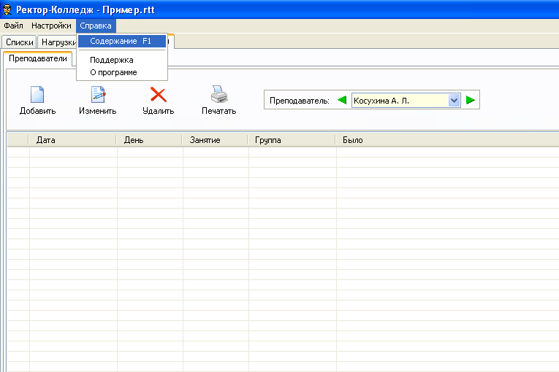
Информационно-аналитическая система «Аверс: Расписание»
Интерфейс программы

Slide 12
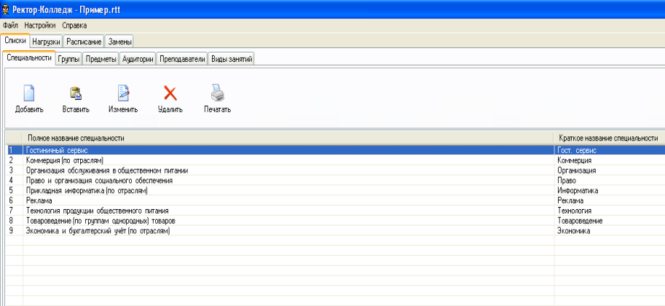
Информационно-аналитическая система «Аверс: Расписание»
Раздел «Списки/Специальности»
Окно ввода специальностей

Slide 13
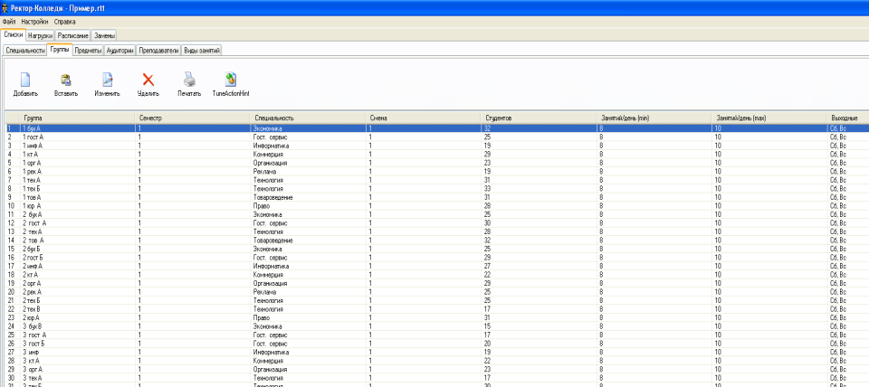
Информационно-аналитическая система «Аверс: Расписание»
Раздел «Списки/Группы»
Окно ввода групп

Slide 14
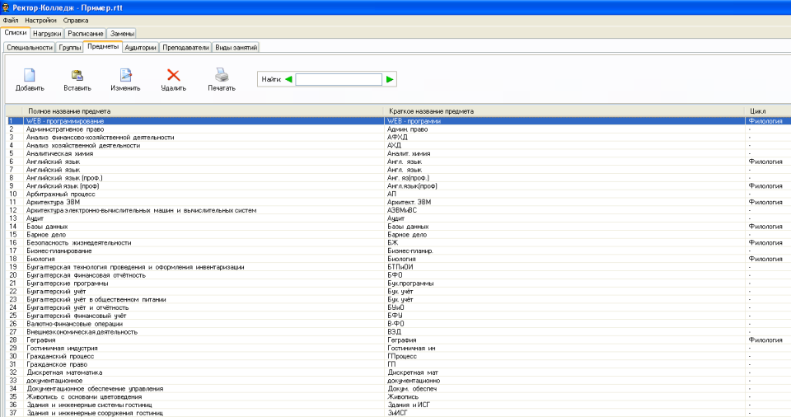
Информационно-аналитическая система «Аверс: Расписание»
Раздел «Списки/Предметов»
Окно ввода предметов

Slide 15
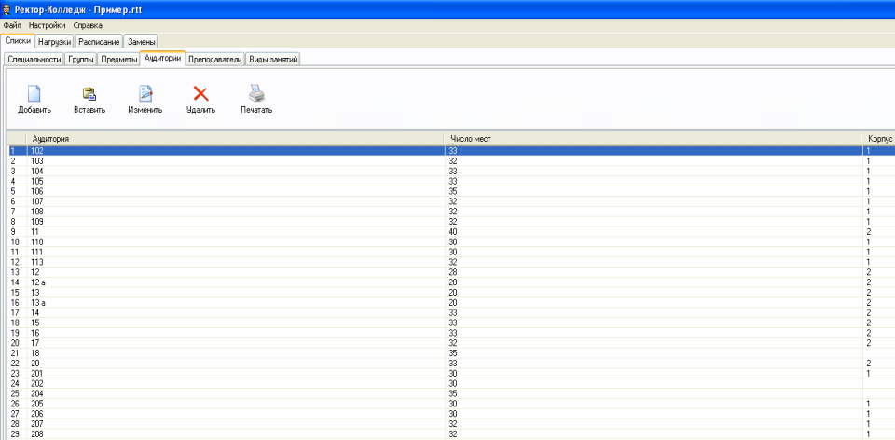
Информационно-аналитическая система «Аверс: Расписание»
Раздел «Списки/Аудитории»
Окно ввода аудиторий

Slide 16
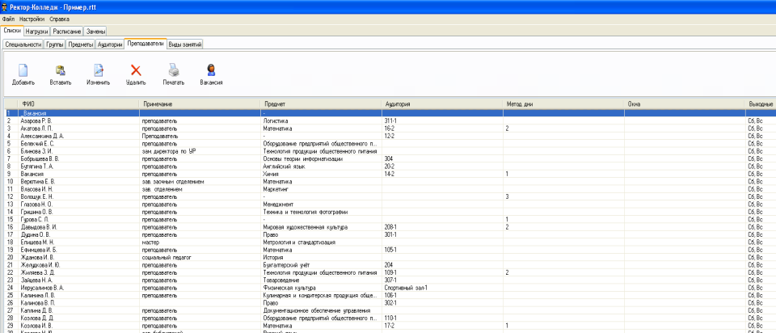
Информационно-аналитическая система «Аверс: Расписание»
Раздел «Списки/Преподаватели»
Окно ввода преподавателей

Slide 17
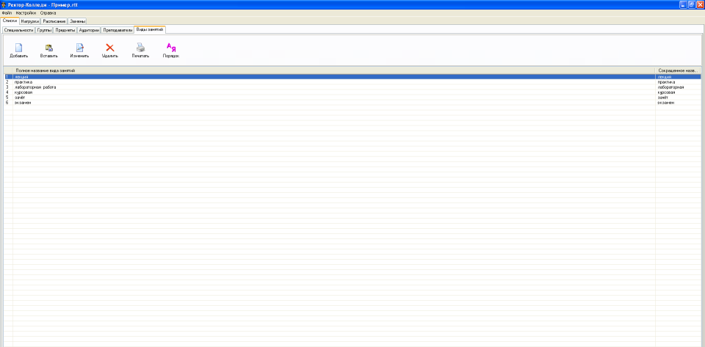
Информационно-аналитическая система «Аверс: Расписание»
Раздел «Списки/Виды занятий»
Окно ввода видов занятий

Slide 18
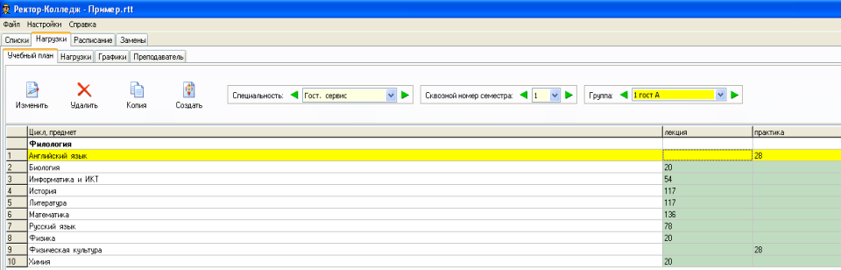
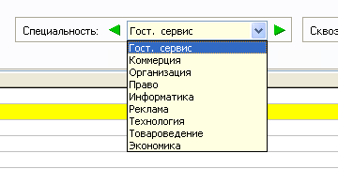
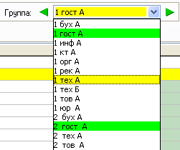
Информационно-аналитическая система «Аверс: Расписание»
Раздел «Нагрузки/Учебный план»
Выпадающие списки выбора специальности и группы
Окно ввода учебных планов для каждой группы

Slide 19
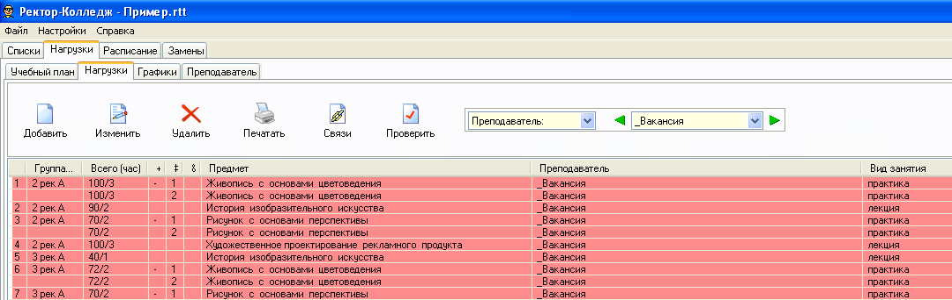
Информационно-аналитическая система «Аверс: Расписание»
Раздел «Нагрузки/Нагрузка»
Окно ввода нагрузки преподавателя

Slide 20
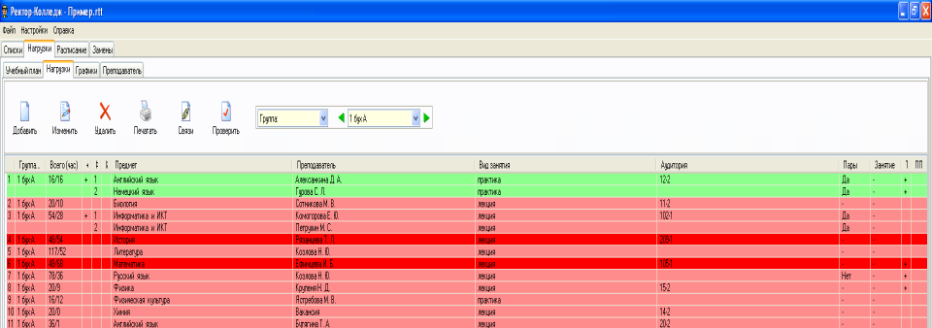
Информационно-аналитическая система «Аверс: Расписание»
Раздел «Нагрузки/Нагрузка»
Окно ввода нагрузки группы

Slide 21
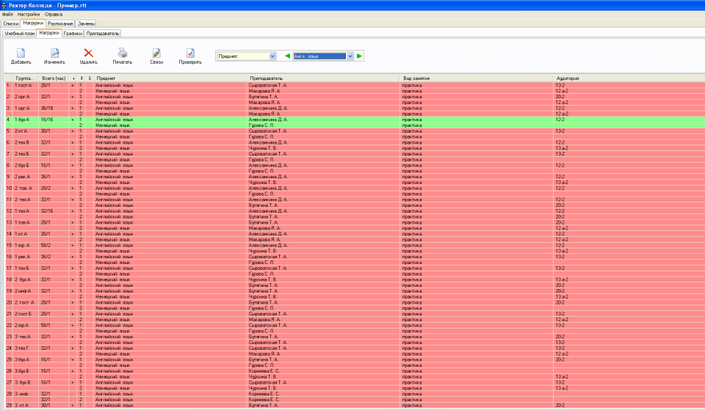
Информационно-аналитическая система «Аверс: Расписание»
Раздел «Нагрузки/Нагрузка»
Окно ввода нагрузки иностранного языка

Slide 22
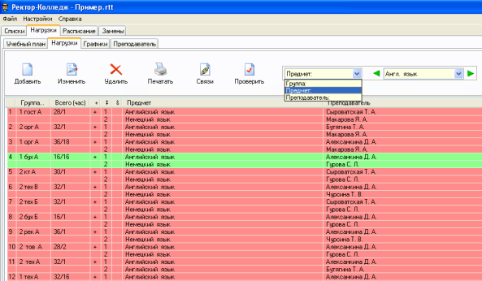
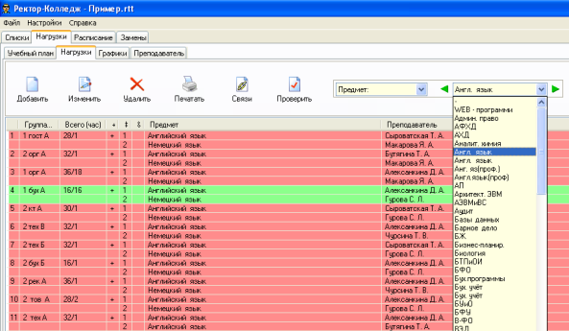
Информационно-аналитическая система «Аверс: Расписание»
Раздел «Нагрузки/Нагрузка»
Выпадающие списки
Окно ввода нагрузки

Slide 23
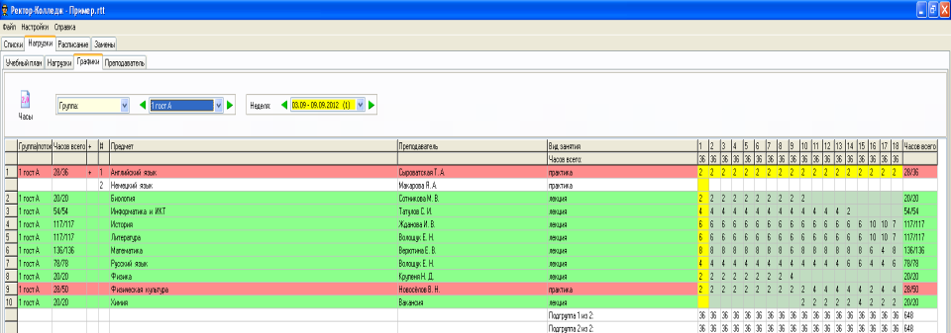
Информационно-аналитическая система «Аверс: Расписание»
Раздел «Нагрузки/Графики»
Окно формирования графиков учебного процесса группы

Slide 24
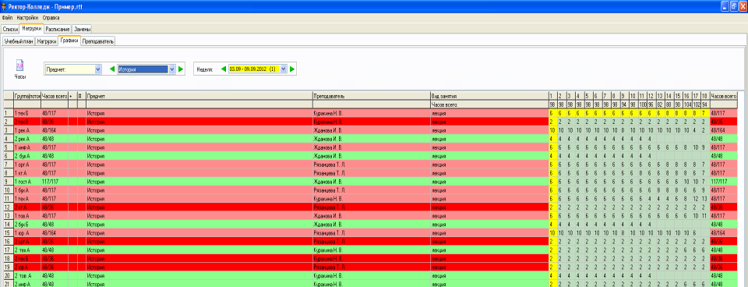
Информационно-аналитическая система «Аверс: Расписание»
Раздел «Нагрузки/Графики»
Окно формирования графиков учебного процесса предмета

Slide 25
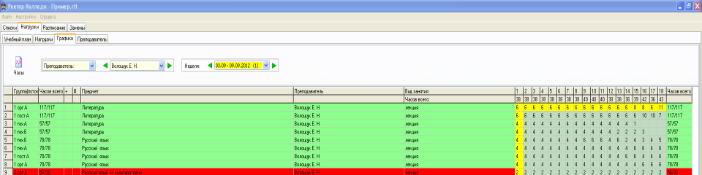
Информационно-аналитическая система «Аверс: Расписание»
Раздел «Нагрузки/Графики»
Окно формирования графиков учебного процесса преподавателей

Slide 26
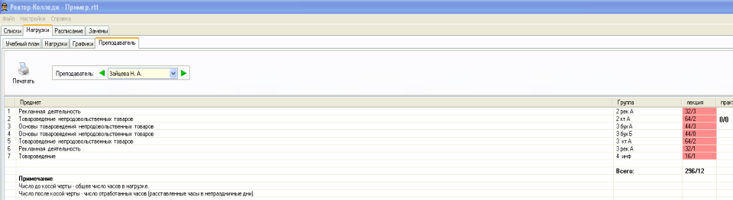
Информационно-аналитическая система «Аверс: Расписание»
Раздел «Нагрузки/Графики»
Окно ввода формирования нагрузки часов преподавателей

Slide 27
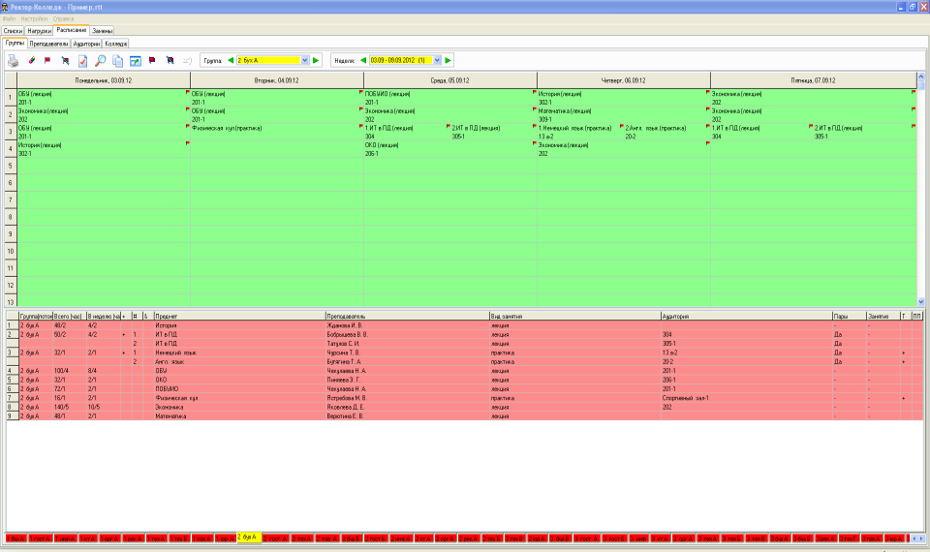
Информационно-аналитическая система «Аверс: Расписание»
Раздел «Расписание /Группы»
Окно расписания группы

Slide 28
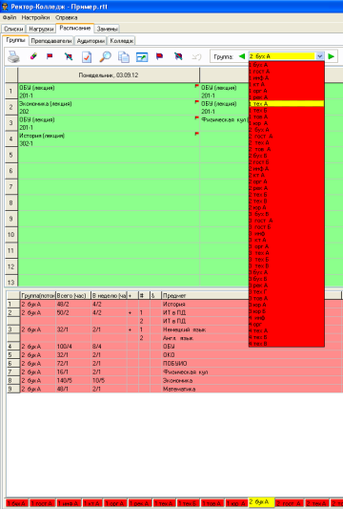

Информационно-аналитическая система «Аверс: Расписание»
Раздел «Расписание /Группы»
Окно расписания группы

Slide 29

Информационно-аналитическая система «Аверс: Расписание»
Раздел «Расписание /Преподаватели»
Окно расписания преподавателей

Slide 30

Информационно-аналитическая система «Аверс: Расписание»
Раздел «Расписание /Аудитории»
Окно аудиторий занятые преподавателем

Slide 31

Информационно-аналитическая система «Аверс: Расписание»
Раздел «Расписание /Колледж»
Окно расписания преподавателей колледжа

Slide 32

Информационно-аналитическая система «Аверс: Расписание»
Раздел «Замены»
Окно замены

Slide 33








Информационно-аналитическая система «Аверс: Расписание»
Вывод данных на печать

Slide 34




«Аверс: Библиотека»
11 сентября 2012 года, в здании Курского филиала РГТЭУ прошел web-семинар по знакомству и обучению сотрудников филиала с программой «Аверс: Библиотека»

Slide 35

Наше качество –
Ваша карьера!

